Slide 1
もののインターネット(IoT)
井上 利彦

Slide 2
設問
(1)どういう技術であるか説明しなさい
(2)IoTは、無線通信を通じてデータを収集することが多いです。その無線通信規格について調べなさい。
(3)IoTを使ったサービス例を一つあげ、なぜそのサービスを提供すると良いのか、あなたの考えを述べなさい。

Slide 3
IoTとは
主にものにワイヤレスセンサーなどを取り付けてネットワークを通じて情報をやり取りする技術

Slide 4
ワイヤレスセンサー付き炊飯器
スマホ
命令
実行
報告

Slide 5
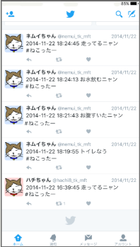
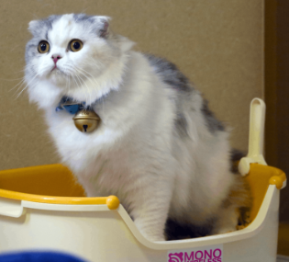

具体的な例
ネムちゃん

Slide 6
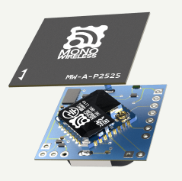
パーツ紹介
・加速センサー無線タグTWELITE 2525A
定期的にビーコンを送信する
Notes:
トワイライト

Slide 7
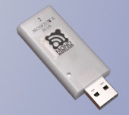
パーツ紹介
・MONOSTICK
中継機として利用
MONOSTICK同士の通信が可能
Notes:
USB延長ケーブル

Slide 8
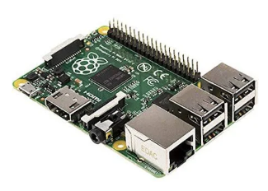

パーツ紹介
・Raspberry Pi
親機として利用
Notes:
USB延長ケーブル

Slide 9
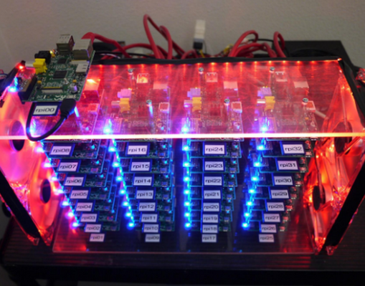
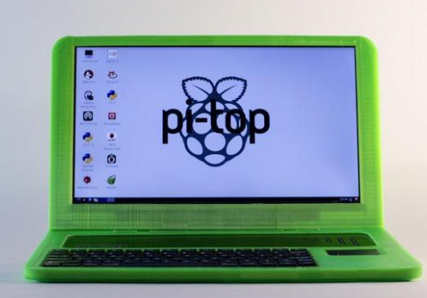
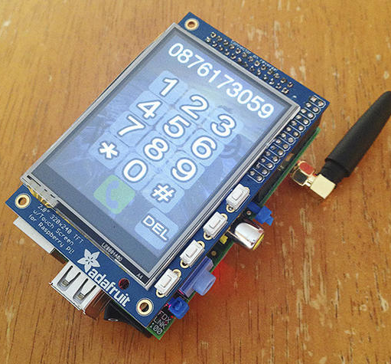
発想次第で可能性は無限大！！！
Raspberry Pi
極めて簡素なマイクロコンピュータ
CPU,BIOS,入出力端子が搭載されている
Notes:
ノートPC、ネットワークを構築

Slide 10
仕組み
センサー「10分静止中」
ネムちゃん
20:00 寝てるニャン
twitter
ネムちゃん
Notes:
USB延長ケーブル

Slide 11
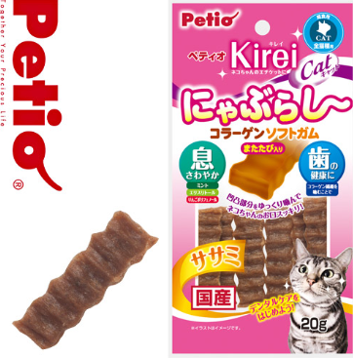
センサー「おやつで静止」
仕組み
ネムちゃん
ネムちゃん
12:00 おやつニャン
twitter

Slide 12
無線通信の規格
Wi-Fi IEEE 802.11
Bluetooth IEEE 802.15.1
LPWA （Low Power Wide Area）
・SIGFOX
・LoRaWAN
・NB-IoT

Slide 13
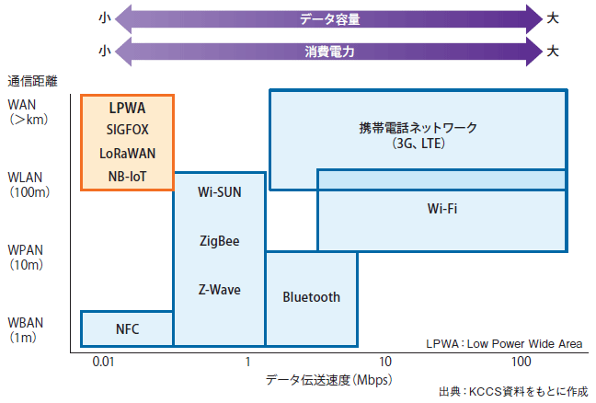
無線通信の規格
通信距離
LPWA
WAN
>km
3G,LTE
WLAN
100m
Wi-Fi
WPAN
10m
Blue
tooth
WBAN
1m
0.01
1
10
100
1000
データ伝送速度（Mbps)
Notes:
小さなデータをやりとり
Wifi 290mbps~6.9gbps Bluetooth1~24Mbps
LPWA通信速度は100bps～数十kbps
LPWAは理論上１kmから最大50kmまで可能になる。
3Gの速度は数Mbps～14Mbpsであるのに対し、4G(LTE)は75Mbps～100Mbpsとその差は5倍以上
乾電池１個分の電力で、１〜２年は通信できてしまう
LTEは325.1Mbpsであるのに対して、LPWAは100bps〜400kbpsしかない

Slide 14
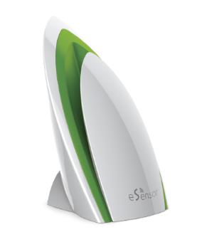
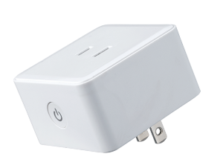
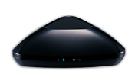
IoTの応用事例
LinkJapan
eRemote
eSensor
eplug

Slide 15
セキュルティ
全ての通信を暗号化する上、 制御コマンドをスマホ本体に保存しています。 例え家庭内ネットワークに進入できたとしても、 コマンドデータをコピーできないので、勝手な制御はできません。 スマホを紛失しても、 本体をリセットすれば初期化されます。

Slide 16
参考文献
https://mono-wireless.com/jp/tech/Internet_of_Things.html
[MONOWIRELESS]
https://www.infraexpert.com/study/virtual5.html
[IoT(Internet of Things)]
https://japan.zdnet.com/article/35079560/7/
[ZDNet Japan]
http://iot-jp.com/iotsummary/iottech/wirelessstandard/.html
[いまさら聞けない無線通信規格]
https://businessnetwork.jp/Detail/tabid/65/artid/5106/Default.aspx
[business network.jp]
https://linkjapan.co.jp/product/eremote-series/
[LinkJapan]

